Slide 1

Föräldramöte P08, 9 feb 2022
Agenda
Information från klubben- Klas Rosander, Valberedningen
Laget 2022
Seriespel och cuper
Ekonomi
Match- och träningsplanering
Samarbete inom klubben
Instagramkonto
Engagemang för lag och klubb
Övriga frågor

Slide 2

Laget 2022
Preliminärt 27 spelare
  3 målvakter
  24 utespelare
Ledare
  Micke
  Jens
  Sebastian
  George
  Jenni

Slide 3
Seriespel och cuper
Anmält ETT lag till:
Seriespel i Gästrikland
GFF cupen
Dalecarlia Cup Borlänge 30 juni-3 juli
Intressanta cuper, ännu ej anmälda
Gefle Cup 6-7 augusti

Slide 4
Ekonomi
Lagkassan 9 feb 2022: 31 434 kr
Utgifter 2022:
  Anmälningsavgift + boendeavgift Dalecarlia Cup: 1 600 kr (betalt)
  Deltagaravgift Dalecarlia Cup 1 650 kr per spelare/ledare
    Ex 25 deltagare = 41 250 kr
  Ev ytterligare cupavgift
  Inköp varor till kiosk
  Lagaktiviteter: ex pizza, priser
Intäkter
  Kiosk vid egna matcher, ca 400 kr/match
  Försäljning
  Sponsring
  Egen avgift för deltagare på Dalecarlia cup

Slide 5
Tränings- och matchplanering
Träningar
Feb: 2 pass- Sörby fotbollshall, Ludde
Mars-april: 2/3 pass
  2 pass på konstgräs i Gävle
  1 fyspass Valbo
Maj-Sept: 3 pass på Åbyvallen
Träna gärna rehab på ordinarie träningstid vid skadekänningar
Micke, Sebastian, George & Jens är utbildade enligt Svenska Fotbollsförbundets struktur
Tillgång till Svenska Fotbollsförbundets portal för övningar i olika former
Matcher
Liknande upplägg som förra året
Ca 13 spelare per match
Träningsnärvaro och anmälningar tas i beaktande
Speltid under match kan ibland skilja baserat på ork och position

Slide 6
Samarbete inom klubben
Valbo FF ser gärna samarbeten mellan olika årsgrupper, både gällande träningar och matcher.
P08 får förhoppningsvis möjlighet att stötta P06/07 vid matcher
P08 kan också stötta P06/07 vid träning, ej planerat
P08 målvakter kan ev behöva stötta F05/06
P08 kan vid behov stötta P09

Slide 7
Ditt Engagemang för laget och klubben
Laget
  Egen kiosk
  Försäljning
  Transporter
  Uppmuntran, mat, dryck
  Lagaktiviteter ordnade av föräldrar
Valbo FF (som vi känner till)
  Kiosk & entré matcher A plan
  Försäljning, ex jord, grillkol
  Insatser för klubben i kommitté eller styrelse (Klas)

Slide 8
Instagramkonto P08
Förslag att starta ett Instagramkonto för laget
  Kul
  Sprider VFF varumärke
  Visar P08 aktiviteter för släkt, vänner, andra lag, klubben mm
Ledarna ansvarig för samtliga inlägg
Frivilligt att vara med

Slide 9
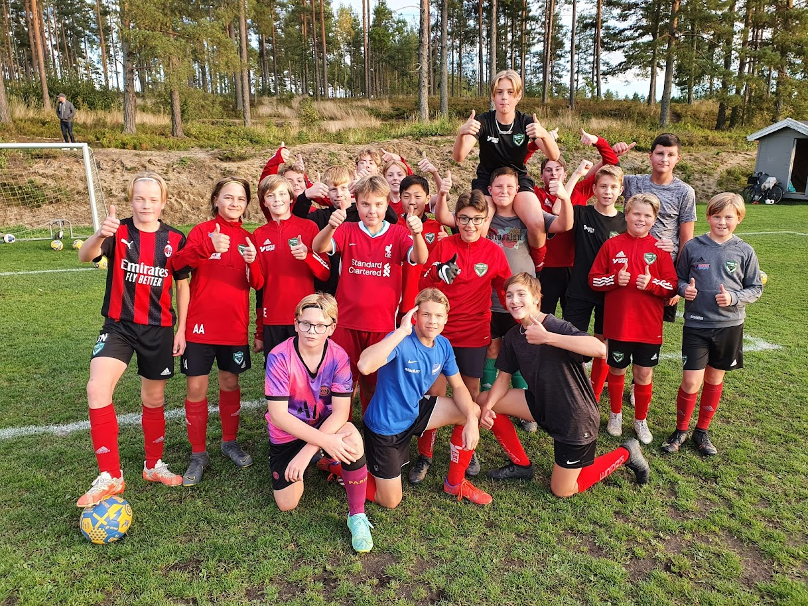



Övrigt

